Slide 1


MODULE 4
Vers les métiers de demain – Saisir les opportunités de l’IA
www.headstart-ai.eu

Slide 2
Présentation du module
01
Pourquoi l'IA ?
Ce module vise à vous fournir une compréhension globale de la manière dont l'intelligence artificielle (IA) remodèle le marché du travail et à donner les outils et l'inspiration nécessaires pour tirer parti de l'IA afin de réussir sur le plan personnel et professionnel.
02
L'IA dans les carrières
03
Stéréotypes
04
Entrepreneuriat et IA
05
Récapitulatif et termes clés

Slide 3
À la fin de ce module, les apprenantes seront capables de :
Comprendre comment l'IA transforme différents secteurs et rôles professionnels
Reconnaître comment les compétences liées à l'IA favorisent la créativité, l'employabilité et l'esprit d'entreprise
Identifier et remettre en question les stéréotypes de genre dans les technologies et l'IA
Tirer des enseignements de femmes travaillant dans le domaine de l'IA et découvrir comment des incitations fondées sur des valeurs peuvent promouvoir l'équité et l'inclusion
Explorer comment l'IA peut être utilisée pour soutenir ou développer une idée d'entreprise
Objectifs pédagogiques du module 4

Slide 4


01
Pourquoi l'IA ?

Slide 5
Pourquoi l’IA devrait m'intéresser ?
L'IA change notre façon de travailler et a un impact direct sur plusieurs secteurs.
Saviez-vous que lorsque vous trouverez un emploi, vous travaillerez probablement avec l'IA ?
Il est important que nous apprenions à travailler avec l'IA, que nous connaissions ses avantages, mais aussi ses risques.

Slide 6

Parlons-en :
Selon vous, comment l'IA influence-t-elle les emplois aujourd'hui ?

Slide 7

02
Carrières dans le domaine de l'IA

Slide 8


Les industries et l'IA
L'intelligence artificielle (IA) révolutionne les industries du monde entier et devient incontournable dans divers secteurs et professions.
Pour les filles et les jeunes femmes, l'acquisition de compétences liées à l'IA ouvre de nombreuses perspectives professionnelles et leur permet d'être à la pointe de l'innovation et du leadership dans un monde du travail en pleine évolution.

Slide 9

Dans les domaines du marketing, du commerce électronique et de la publicité, ces outils peuvent être utilisés pour créer des campagnes, des images, des vidéos et de nouvelles façons d'interagir avec votre public.
Marketing numérique

Slide 10

L'IA est actuellement étudiée comme outil permettant d'accélérer la découverte de nouveaux médicaments et d'améliorer les dossiers médicaux des patients.
L'IA aide les médecins à détecter les maladies à un stade précoce en analysant des images médicales.
Des robots assistent les chirurgiens lors des opérations avec précision.
Des chatbots alimentés par l'IA fournissent des conseils médicaux.
Santé

Slide 11
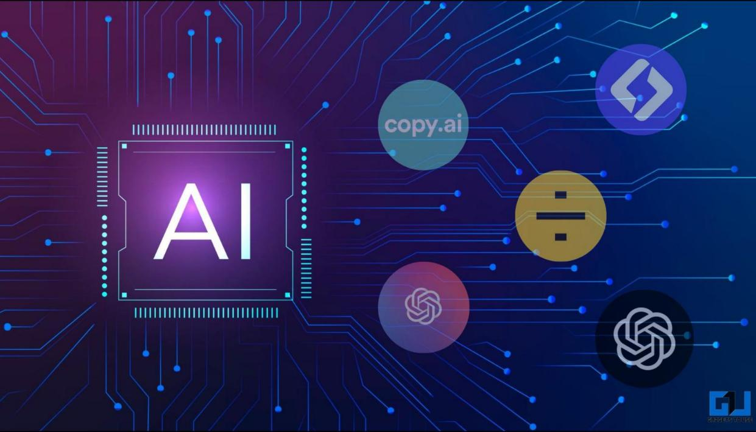
Il existe des outils qui vous permettent de concevoir des programmes de formation personnalisés pour chaque élève, adaptés à ses besoins et à son style d'apprentissage.
Les applications d'apprentissage personnalisées (par exemple, Duolingo) s'adaptent au rythme de chaque élève.
L'IA traduit instantanément les langues, connectant ainsi les élèves du monde entier.
Des outils tels que les tuteurs IA aident les enfants à apprendre les mathématiques, les sciences et même la programmation !
Éducation

Slide 12

Il existe des outils qui analysent les modèles de comportement et anticipent les tendances du marché boursier.
Finance

Slide 13

L'IA prédit les tendances météorologiques et aide à lutter contre les problèmes climatiques.
Elle contribue à réduire le gaspillage énergétique dans les villes.
Des projets basés sur l'IA protègent les espèces menacées en analysant des données provenant de la nature.
Environnement et changement climatique

Slide 14

L'IA conçoit des vêtements et prédit les tendances.
Les cabines d'essayage virtuelles vous permettent d'« essayer » des vêtements en ligne.
Les magasins et les plateformes en ligne utilisent des algorithmes d'IA pour vous recommander des produits susceptibles de vous plaire.
Mode et commerce de détail

Slide 15

Il existe des outils qui vous permettent d'écrire du code plus efficacement, ainsi que de le réviser rapidement, en suggérant des solutions pour résoudre les bugs.
Développement de logiciels

Slide 16

Les outils d'IA vous permettent de planifier, rédiger, améliorer, résumer et réviser vos travaux écrits.
Rédaction

Slide 17

Les chatbots, voicebots et assistants virtuels vous permettent de réduire le temps de réponse et de répondre rapidement aux questions fréquemment posées.
Service client

Slide 18

Partageons
Quel secteur vous passionne
le plus et pourquoi ?

Slide 19
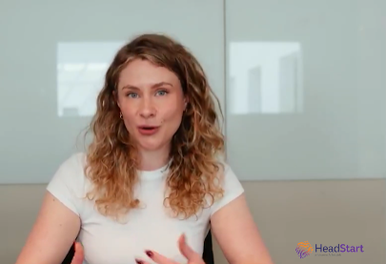

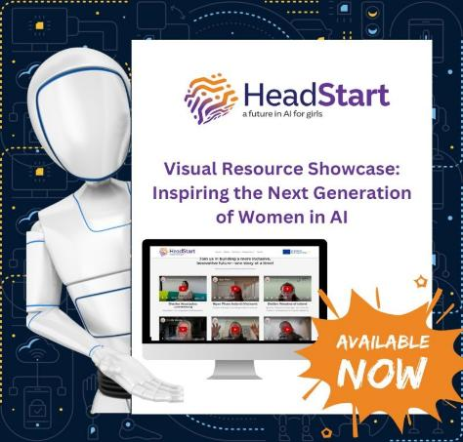
Line Noergaard
Responsable NewTech, KPMG, Danemark
Regardons une courte interview d'une femme occupant un poste lié à l'IA et discutons des compétences qu'elle utilise au quotidien.
Regardez
ici !
Activité

Slide 20

03
Stéréotypes

Slide 21


Briser les stéréotypes
Pendant de nombreuses années, les domaines technologiques tels que l'IA ont été considérés comme « réservés aux garçons » en raison de stéréotypes culturels et d'un manque de modèles féminins visibles.
Ces stéréotypes suggèrent que : Les filles ne sont pas douées en mathématiques, en sciences ou en programmation ;
Les métiers de la technologie sont ennuyeux ou ne correspondent pas aux intérêts créatifs ou sociaux.

Slide 22

L'IA n'est pas réservée aux programmeurs, elle s'adresse à tous ceux qui souhaitent résoudre des problèmes, qu'ils aiment les animaux, l'art ou aider les autres.
L'IA est un outil qui peut être utilisé pour rendre le monde meilleur, et leurs idées et leur créativité sont essentielles pour façonner l'avenir.

Slide 23

Vous avez votre place ici !
Votre point de vue unique en tant que fille peut apporter des idées nouvelles...
L'IA a besoin de toi !

Slide 24

Que se passe-t-il lorsque
l'IA manque de diversité ?
Si un groupe composé uniquement d'hommes conçoit un assistant vocal, il risque d'oublier d'inclure des fonctionnalités que les femmes pourraient trouver utiles.
Les systèmes d'IA utilisés pour le recrutement ont montré des biais, car ils ont été entraînés à partir de données provenant principalement de candidats masculins.

Slide 25

Plus de voix signifie
moins de zones d'ombre.
La présence des femmes dans l'IA contribue à créer de meilleurs outils
pour les femmes.
Une équipe diversifiée peut repérer et corriger ces biais, rendant ainsi l'IA plus équitable pour tous.

Slide 26

Rêvez grand
L'IA pour un monde meilleur

Slide 27
L'IA au service du bien commun : projets liés au changement climatique, à l'éducation et à la santé
Nous devons vous donner les moyens de rêver à diriger ces innovations !
L'IA peut
changer des vies

Slide 28

Adebola Olomo Ireland (Nigeria)
PDG, Deeferent Marketing Agency, consultante en adoption technologique | Autrice, Marketing with AI.
Regardez
ici !
Regardons une autre interview d'une femme occupant un poste lié à l'IA et discutons des compétences qu'elle utilise au quotidien.
Activité

Slide 29
SOYEZ PRÊT
Adoptez une mentalité d'apprentissage tout au long de la vie
Intéressez-vous à l'IA
Apprendre
les compétences numériques
Restez à la pointe des
tendances en matière d'IA

Slide 30

Le pouvoir des prompts
Lutter contre les préjugés dans l'IA

Slide 31

Le pouvoir des prompts
L'IA ne pense pas par elle-même, elle apprend à partir des données que nous lui fournissons.
Si les données sont biaisées (par exemple, par des stéréotypes liés au genre, à la race ou à la culture), l'IA peut accidentellement reproduire ces biais dans ses réponses...

Slide 32

Le pouvoir des questions
Si une IA était entraînée à partir d'histoires où seuls les hommes sont scientifiques, elle pourrait penser que seuls les hommes peuvent faire de la science. Mais nous savons que ce n'est pas vrai ! Les femmes et les filles peuvent accomplir des choses extraordinaires dans les domaines de la science, de la technologie et de l'IA, et elles le font.
En posant les bonnes questions, vous pouvez amener l'IA à remettre en question les stéréotypes et à fournir des réponses plus justes.

Slide 33
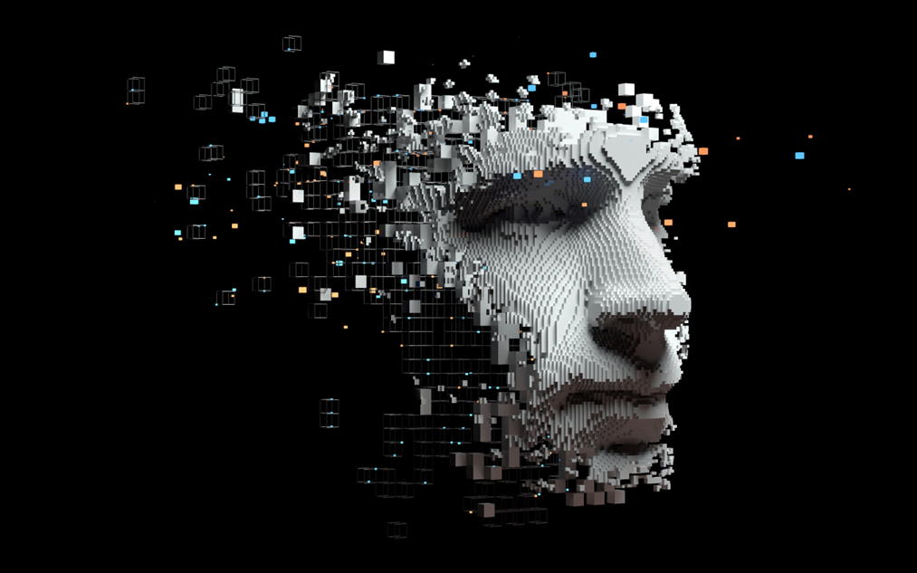
Les prompts vous aident à enseigner à l'IA à réfléchir de manière plus équilibrée.

Slide 34

Défi : créez votre propre suggestion
Réfléchissez à une manière d'enseigner à une IA la diversité et l'équité.
Voici quelques idées :
« Écrivez une histoire dont le personnage principal est une fille qui devient ingénieure en robotique. »
« Dressez la liste de cinq femmes inspirantes issues de différents pays qui travaillent dans le domaine de l'IA. »
« Expliquez pourquoi la diversité dans les équipes d'IA améliore la technologie. »
Essayez votre suggestion et voyez comment
l'IA y répond !
Écrivez votre script ici !
Activité

Slide 35
Vous créez l'IA...
PLUS INTELLIGENTE
PLUS
INCLUSIVE
PLUS BIENVEILLANTE
Chaque fois que vous :
Mettez en avant des femmes extraordinaires de l'histoire,
Incluez des histoires issues de différentes cultures,
et utilisez un langage qui célèbre la diversité...
Vous contribuez à créer une IA qui représente tout le monde, et pas seulement quelques voix.

Slide 36

04
Entrepreneuriat et IA

Slide 37

L'IA est comme un assistant ultra-intelligent pour les entreprises !
Elle peut faire les choses plus rapidement, plus intelligemment et parfois même mieux que les humains, aidant ainsi les entreprises à se développer et à réussir.

Slide 38
Vous pourriez utiliser l'IA pour créer votre propre entreprise et donner vie à vos idées !
Gagnez du temps en automatisant les tâches répétitives
Aide à prendre des décisions intelligentes
Crée des expériences uniques pour les clients
Trouve des idées géniales
Économise de l'argent

Slide 39

Réfléchissez
Trouvez une idée d'entreprise et explorez comment l'IA pourrait la soutenir.
Activité
Écrivez votre script ici !

Slide 40

Le monde a besoin de votre créativité, de votre point de vue et de vos idées.
Ensemble, nous pouvons prouver que la technologie n'est pas réservée aux garçons ou aux geeks, mais qu'elle est accessible à tous. Et qui sait ?
Vous pourriez créer
la prochaine avancée révolutionnaire en matière d'IA
qui changera le monde !

Slide 41

05
Termes clés

Slide 42
Termes clés
Intelligence artificielle (IA) - Type de technologie qui permet aux ordinateurs et aux machines d'apprendre, de résoudre des problèmes et de prendre des décisions comme les humains.
Compétences en IA - Capacités qui aident les personnes à travailler avec des outils d'IA, par exemple pour rédiger des invites, analyser des données ou utiliser l'IA dans des tâches créatives ou commerciales.
Marché du travail - Le monde du travail, y compris les types d'emplois disponibles et les compétences recherchées par les employeurs.
Biais - Décisions ou résultats injustes en raison de stéréotypes ou de données déséquilibrées. L'IA peut apprendre des biais si elle est entraînée à partir d'informations biaisées.
Stéréotypes : idées simplistes sur les personnes, telles que « seuls les hommes travaillent dans le secteur technologique », qui peuvent influencer le comportement de l'IA si elles ne sont pas remises en question.
Entrepreneuriat - Processus de création et de gestion de sa propre entreprise - l'IA peut aider en permettant de gagner du temps, d'analyser des données et de créer du contenu.
Outils numériques : applications ou plateformes en ligne qui utilisent la technologie (y compris l'IA) pour aider les gens à travailler, à apprendre ou à créer.
Innovation : le fait de trouver de nouvelles idées ou de nouvelles façons de faire les choses, en particulier à l'aide de technologies telles que l'IA.
Diversité - Inclusion de personnes issues de milieux, de cultures et d'expériences différents. La diversité au sein des équipes d'IA permet de développer des technologies meilleures et plus équitables.

Slide 43

www.headstart-ai.eu

